Slide 1
Informatik Q1 Abels

Slide 2
Vererbung

Slide 3
Vererbung
Oberklasse
Spezialisierung
Generalisierung
Unterklasse

Slide 4
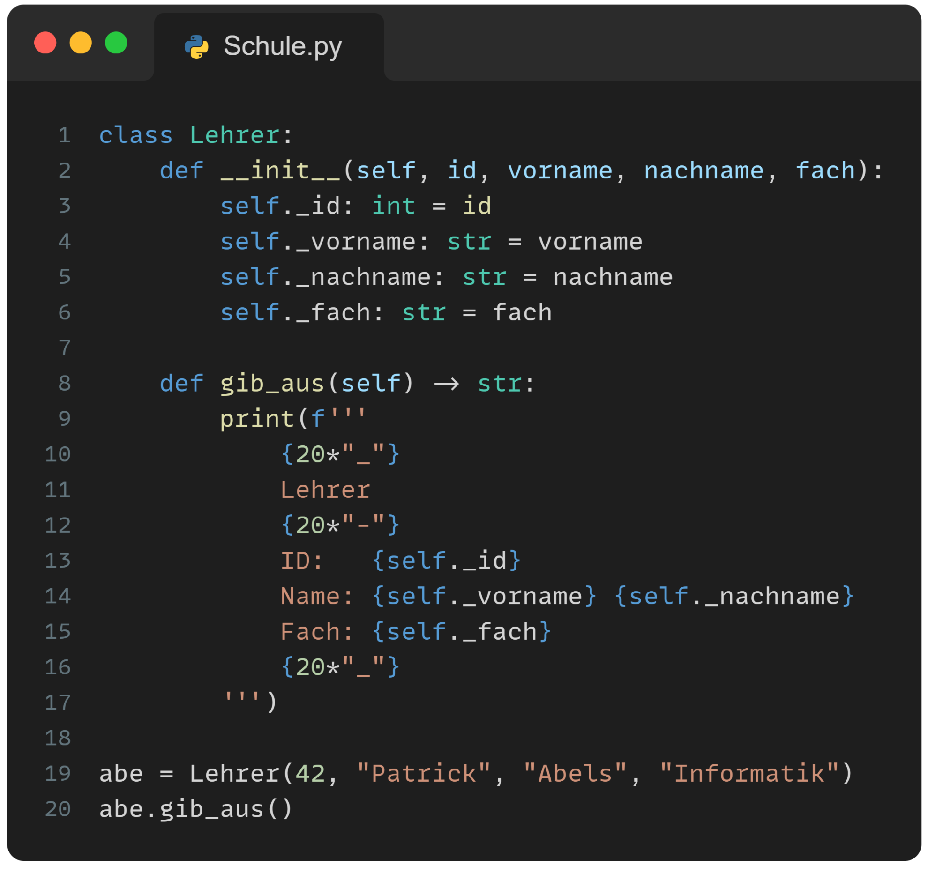
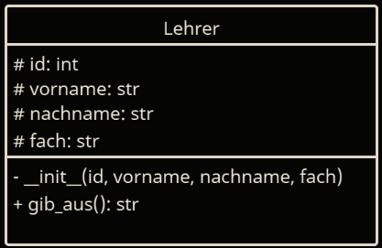
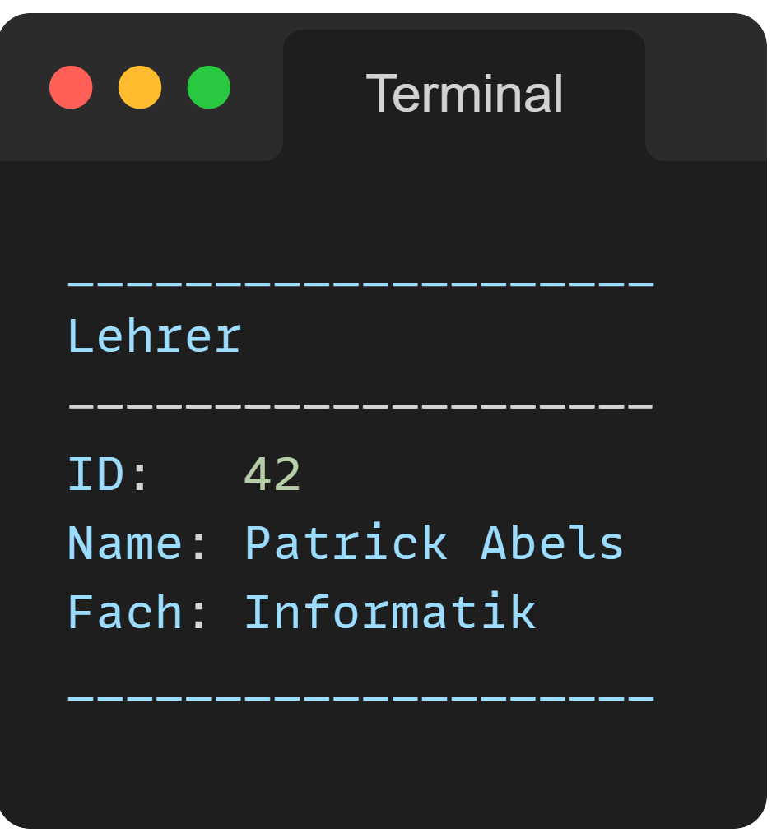

Oberklasse
Sichtbarkeit

Slide 5
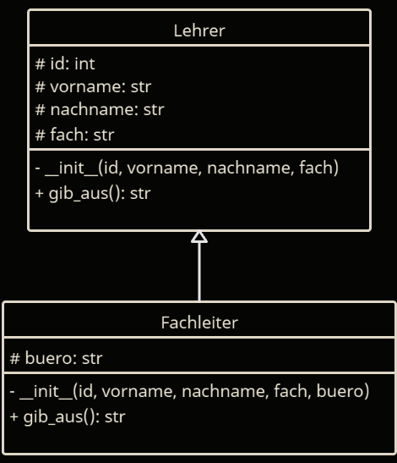
Oberklasse + Unterklasse
hat der Fachleiter auch, ohne dass es nochmal in seiner Klasse ist
überschreibt die Methode der Oberklasse

Slide 6
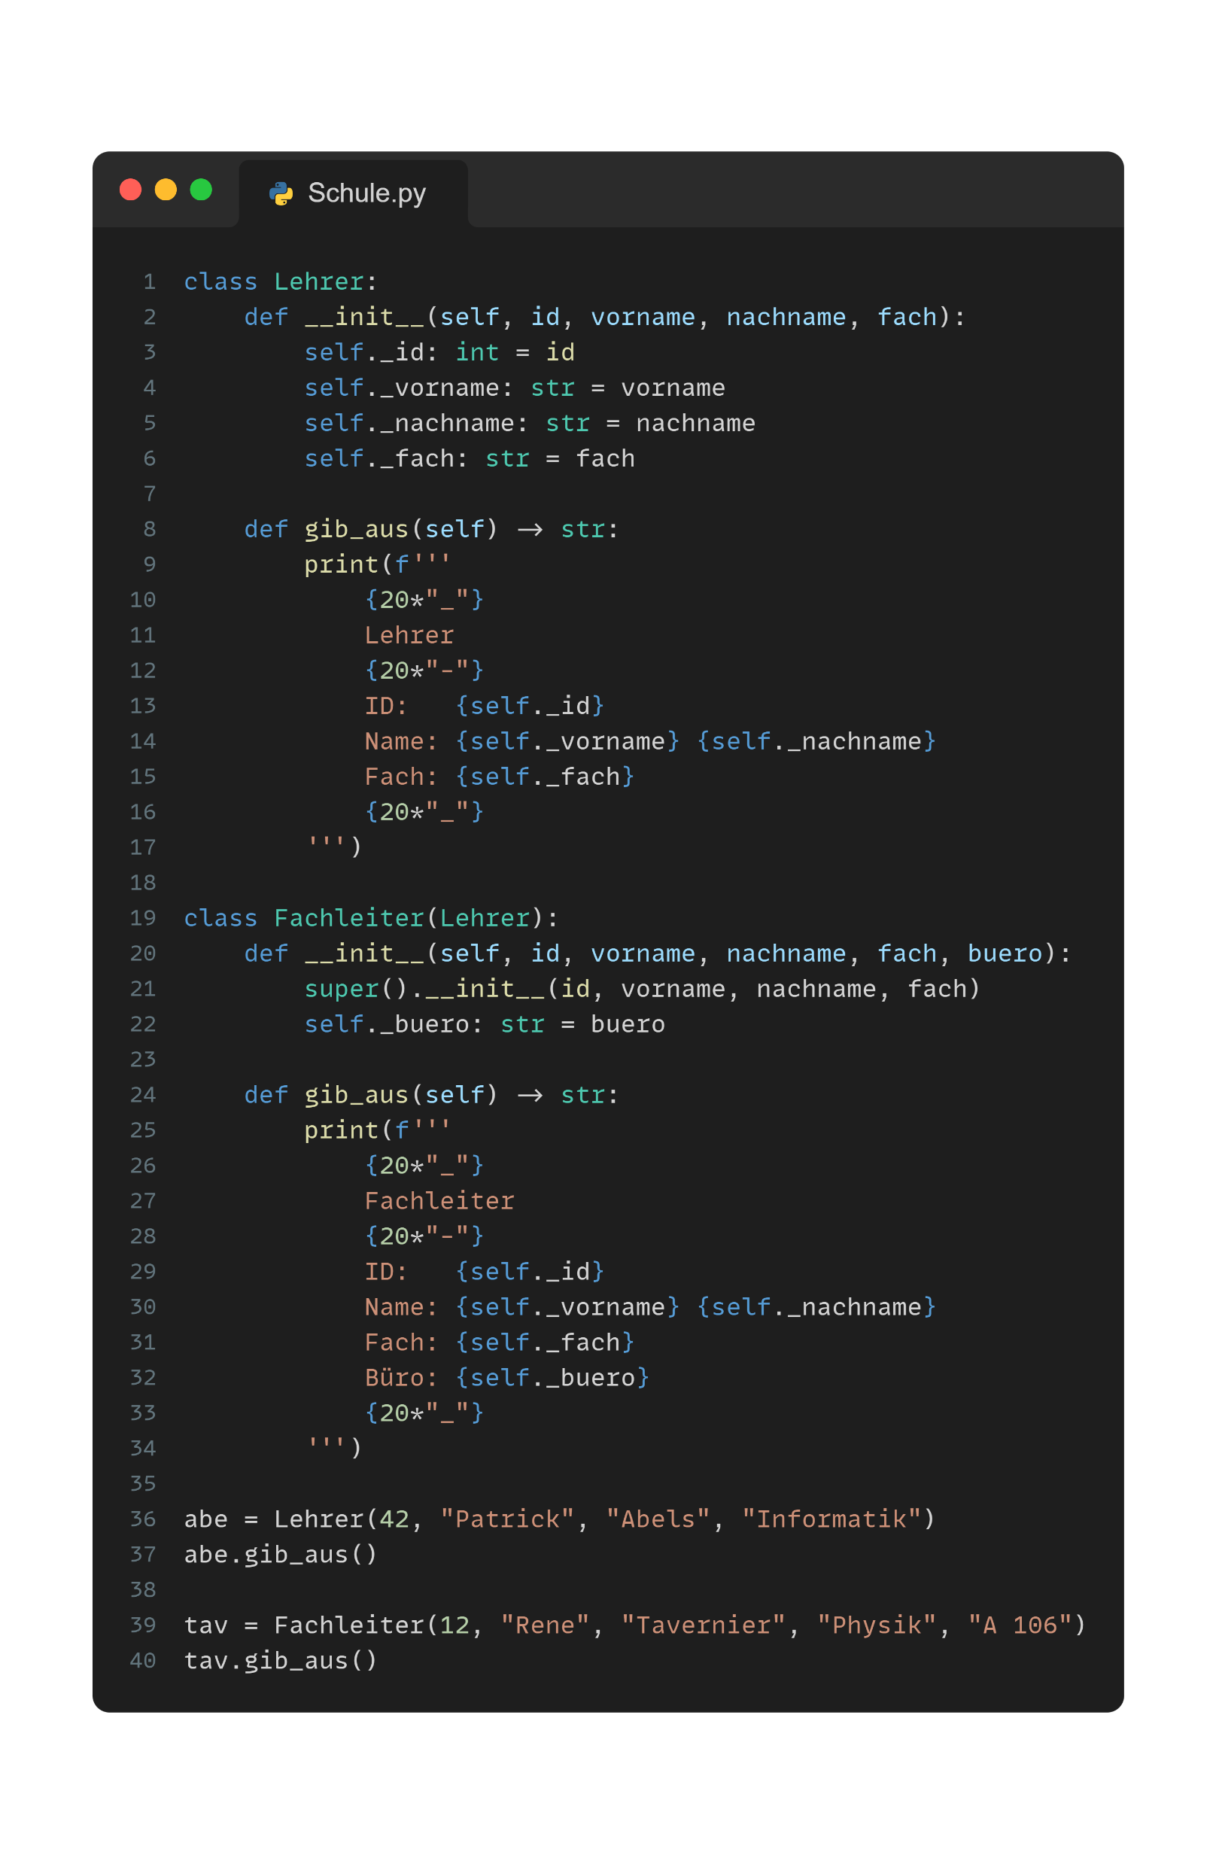
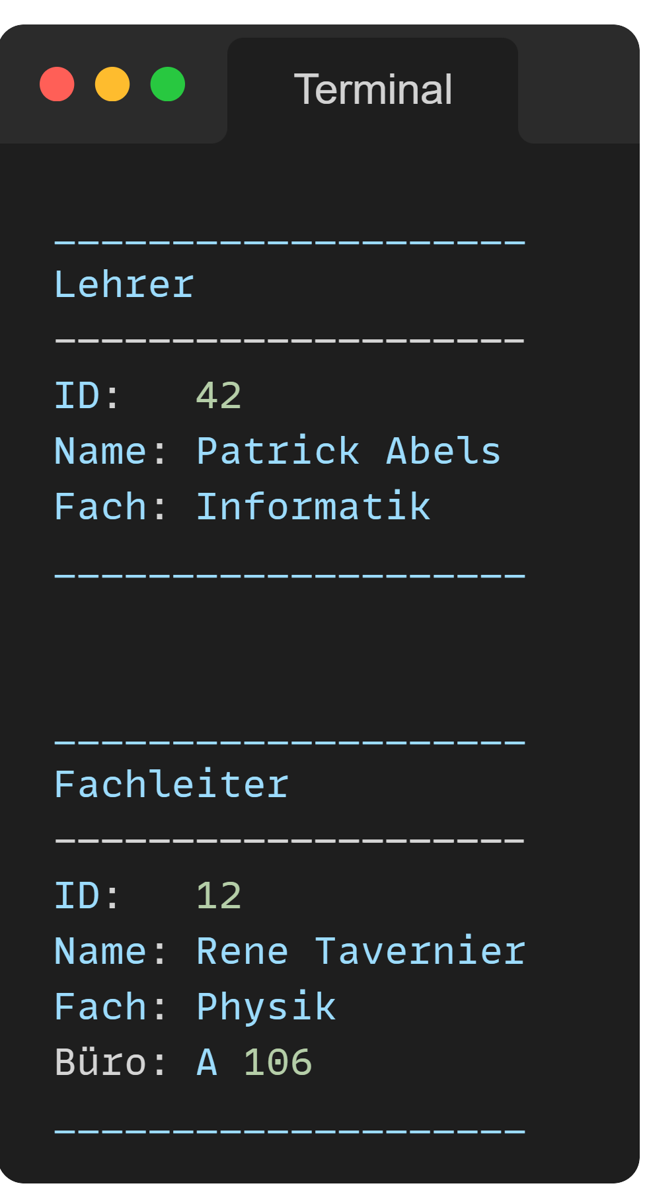
Unterklasse
ruft Konstruktor von Oberklasse auf
“erbt von”

Slide 7
Übung 1
Schreibe ein Programm Schule.
Implementiere die Klasse Lehrer mit den Attributen id, vorname, nachname, fach1, fach2 und der Methode gib_aus().
Implementiere die Klasse Fachleiter, die von der Klasse Lehrer erbt. Sie hat außerdem die Attribute leitendes_fach und buero und überschreibt die Methode gib_aus().
Implementiere die Klasse Schulleitungsmitglied, die von der Klasse Lehrer erbt. Sie hat außerdem die Attribute aufgabe: str und team: list, was eine Liste von Lehrern ist, die dessen Team darstellen. Ein Schulleitungsmitglied besitzt zusätzlich die Methoden beurteilt(lehrer) und stellt_team_vor().
Teste alle Klassen und Methoden mit beliebigen Werten.
Stelle das Programm in einem UML dar.

Slide 8
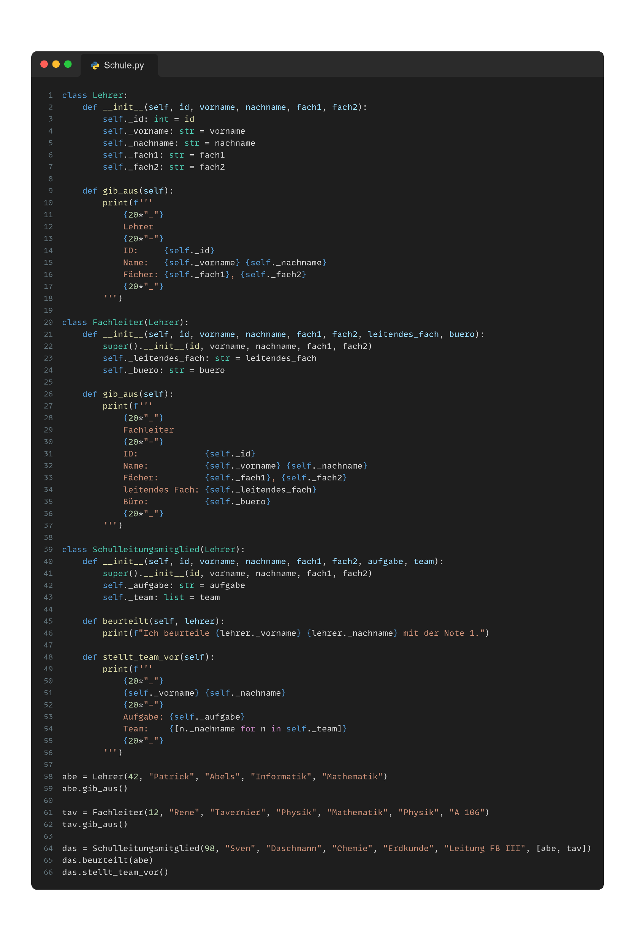
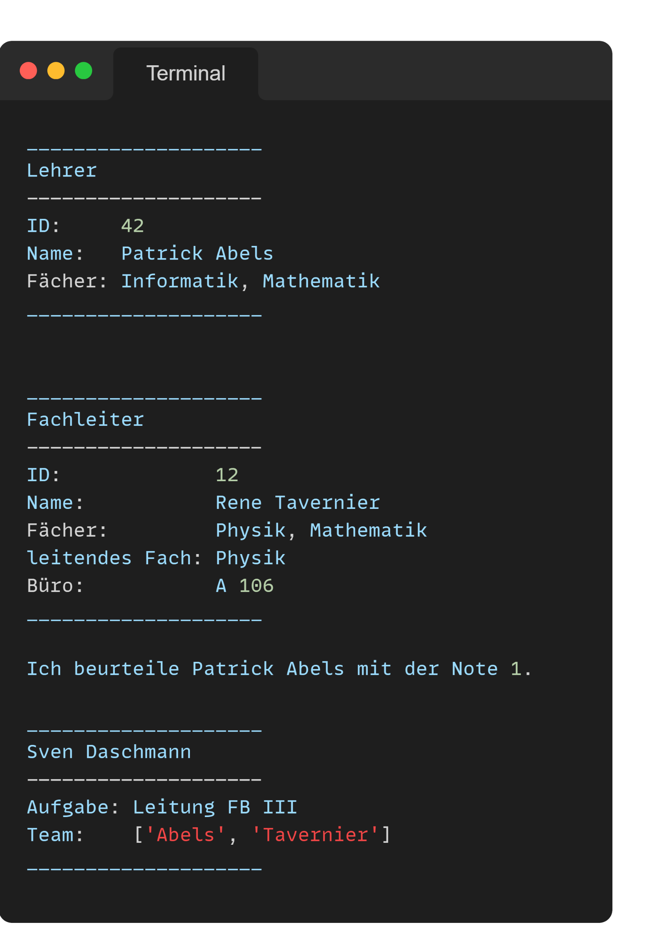
Übung 1

Slide 9
Vererbung

Slide 10

Eine Firma besitzt Geschäftskunden, von denen sie die Telefonnummer, eine E-Mail-Adresse und eine Adresse verwaltet. Ein Geschäftskunde kann ein Lieferant oder ein Kunde sein. Von den Lieferanten sollte der Firmenname und ein Ansprechpartner gespeichert werden. Die Kunden werden durch eine Kundennummer, einen Namen und die Anzahl ihrer Bestellungen erfasst.
Modelliere geeignete Klassen Geschäftskunde, Lieferant und Kunde als UML.
Implementiere die Klassen in einem Programm Firma.

